Slide 1
Может и разбиться, может и свариться
Если хочешь, может в птицу превратиться.

Slide 2
(классный час – рассуждение)
Жизнь как ценность

Slide 3
Что такое жизнь?

Slide 4
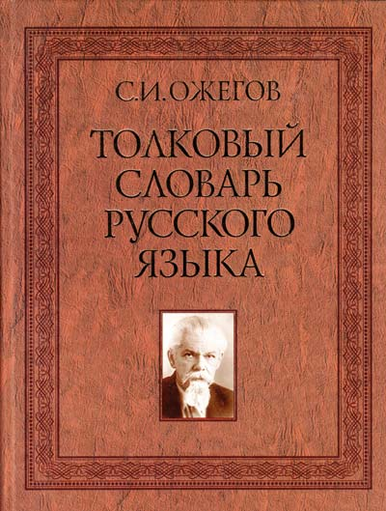
Жизнь –
1. Явления, происходящие в организмах.
2. Физиологическое существование человека, животного.
3. Деятельность общества и человека в тех или иных проявлениях.
4. Реальная действительность.
5. Оживление, проявление деятельности, энергии.

Slide 5
Что такое ценности?

Slide 6
Ценности – это то, что дорого людям, что делает жизнь человека более осмысленной, позволяет разбираться в явлениях окружающего мира, ориентироваться в нем.

Slide 7
«Жизнь быстротечна, мимолётна»
«Жизнь – это долгие, долгие годы»

Slide 8
«Жизнь прожить – не поле перейти»

Slide 9
Нельзя прожить жизнь без…

Slide 10
Если яйцо разбивается силой извне, жизнь прекращается. Если яйцо разбивается силой изнутри, жизнь начинается. Все великое всегда начинается изнутри.

